Slide 1

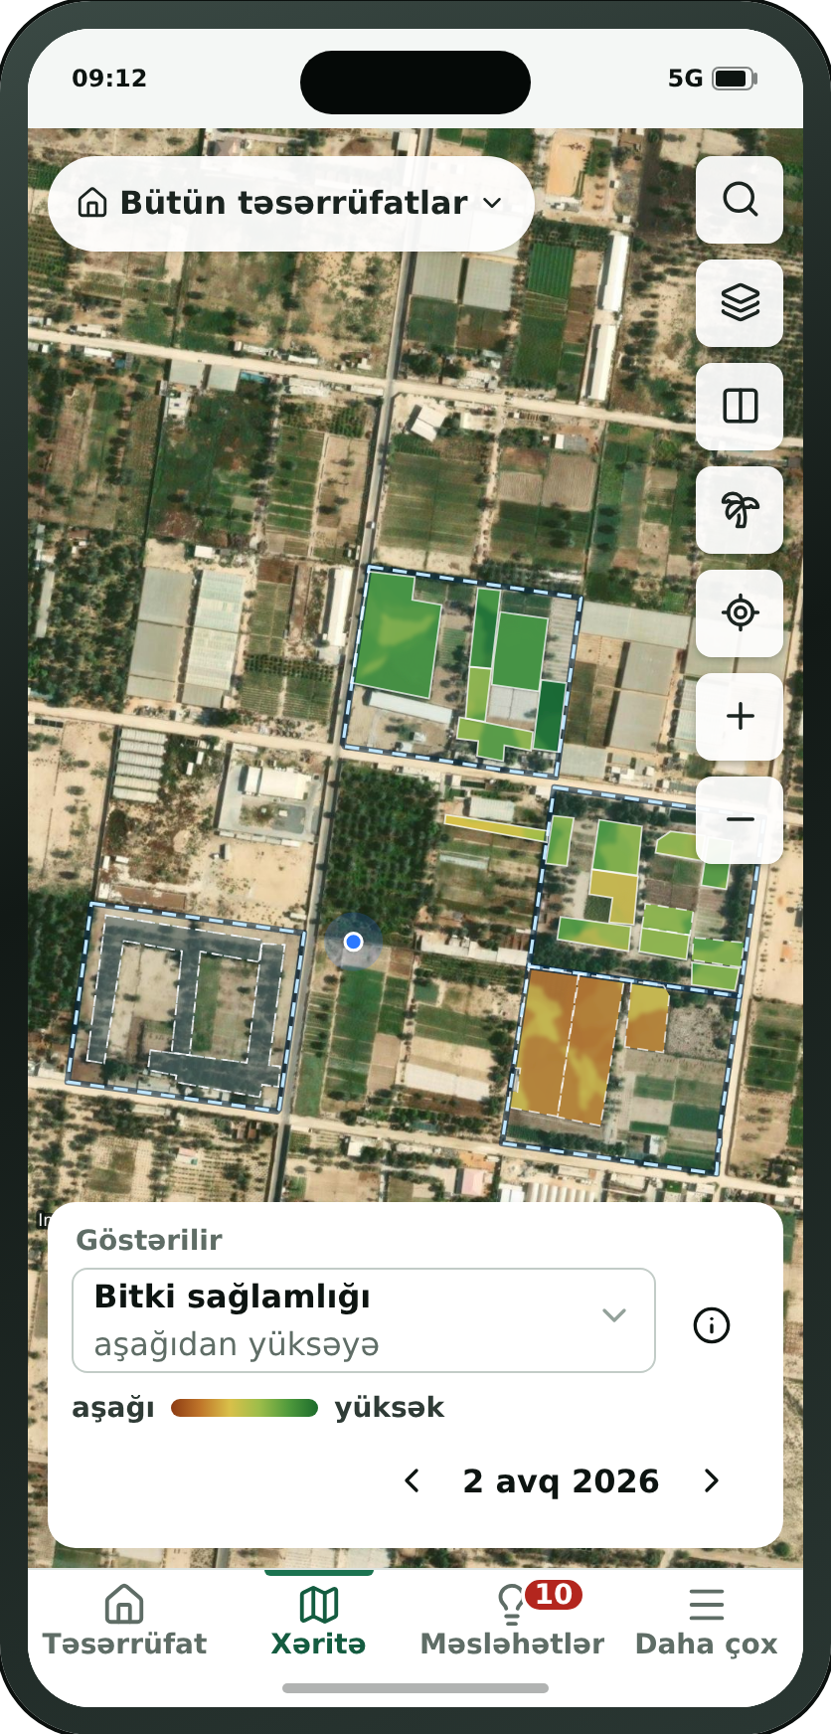
ENGLISH
Plant health, disease risk and advice
A short tour of the Wafra Farm app
For partners who want to send advice, and their own products, to their farmers.
AZƏRBAYCANCA
Bitki sağlamlığı, xəstəlik riski və məsləhətlər
Wafra Farm tətbiqinə qısa baxış
Fermerlərinə məsləhət və öz məhsullarını göndərmək istəyən tərəfdaşlar üçün.
The screens are from the Azerbaijani version of the app. · Ekranlar tətbiqin Azərbaycan dilindəki versiyasındandır.

Slide 2
ENGLISH
AZƏRBAYCANCA
See the health of every field
Hər sahənin sağlamlığını görün
The map shows all fields from the satellite. The colour tells you how healthy the plants are.
Xəritə bütün sahələri peykdən göstərir. Rəng bitkilərin nə qədər sağlam olduğunu deyir.
1
Choose what to see
Plant health, water, and more.
1
Nəyə baxacağınızı seçin
Bitki sağlamlığı, su və başqaları.
2
Colour = health
Brown is weak. Green is strong.
2
Rəng = sağlamlıq
Qəhvəyi zəifdir. Yaşıl güclüdür.
3
Go back in time
Change the date to see how the field has changed.
1
3
Keçmişə baxın
Tarixi dəyişin və sahənin necə dəyişdiyini görün.
2
3
2 / 11

Slide 3
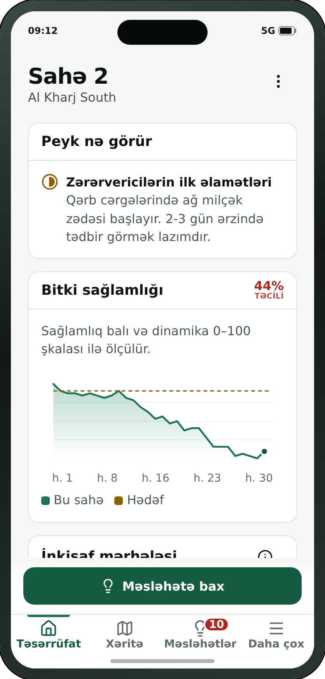
ENGLISH
AZƏRBAYCANCA
The health of one field
Bir sahənin sağlamlığı
1
Open a field. You see what the satellite found, in plain words, and a health score from 0 to 100.
Sahəni açın. Peykin nə tapdığını sadə sözlərlə və 0-dan 100-ə qədər sağlamlıq balını görürsünüz.
1
What the satellite sees
What is wrong, and where. Here: whitefly damage in the western rows. Act in 2–3 days.
2
1
Peyk nə görür
Problem nədir və haradadır. Burada: qərb cərgələrində ağ milçək zərəri. 2–3 gün ərzində tədbir görün.
2
Health score
44 out of 100. The word and the colour say how serious it is.
3
2
Sağlamlıq balı
100-dən 44. Söz və rəng vəziyyətin nə qədər ciddi olduğunu deyir.
3
Week by week
The green line is this field. The dotted line is the target.
3
Həftə-həftə
Yaşıl xətt bu sahədir. Nöqtəli xətt hədəfdir.
3 / 11

Slide 4
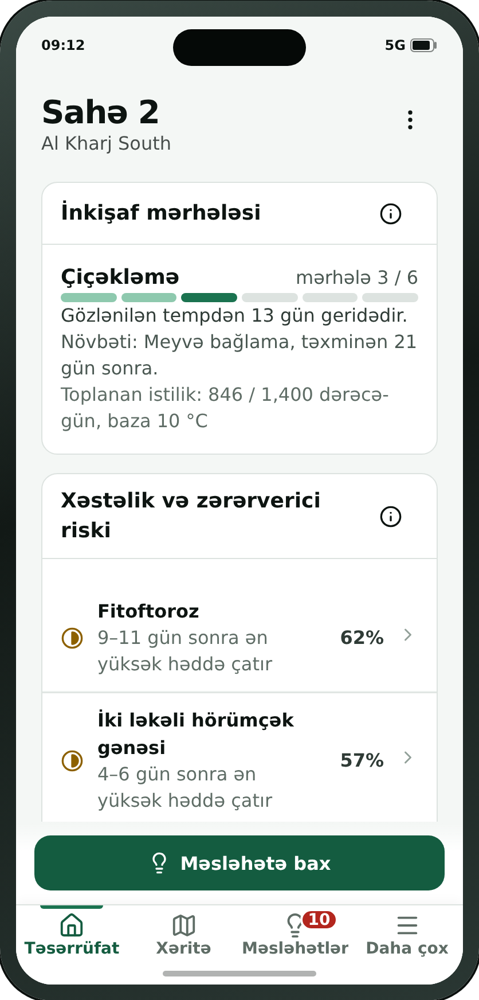
ENGLISH
AZƏRBAYCANCA
Disease risk, before it starts
Xəstəlik riski, başlamazdan əvvəl
1
The app looks at the weather ahead and at the crop. It shows which diseases and pests may come, and when.
Tətbiq qarşıdakı havaya və bitkiyə baxır. Hansı xəstəlik və zərərvericilərin gələ biləcəyini və nə vaxt gələcəyini göstərir.
1
Crop stage
Now: flowering, stage 3 of 6. The risk depends on the stage.
1
Bitkinin inkişaf mərhələsi
İndi: çiçəkləmə, 6 mərhələdən 3-cü. Risk mərhələdən asılıdır.
3
2
Disease or pest, and its risk
Late blight: 62% likely, highest in 9 to 11 days. Tap to see what to do.
2
2
Xəstəlik və ya zərərverici və onun riski
Fitoftoroz: 62% ehtimal, ən yüksək risk 9–11 gün sonra. Nə etməli olduğunu görmək üçün toxunun.
3
A forecast
It comes from the weather ahead and the crop. Nothing is seen on the field yet.
3
Proqnoz
Qarşıdakı havaya və bitkiyə əsaslanır. Sahədə hələ heç nə görünməyib.
4 / 11

Slide 5
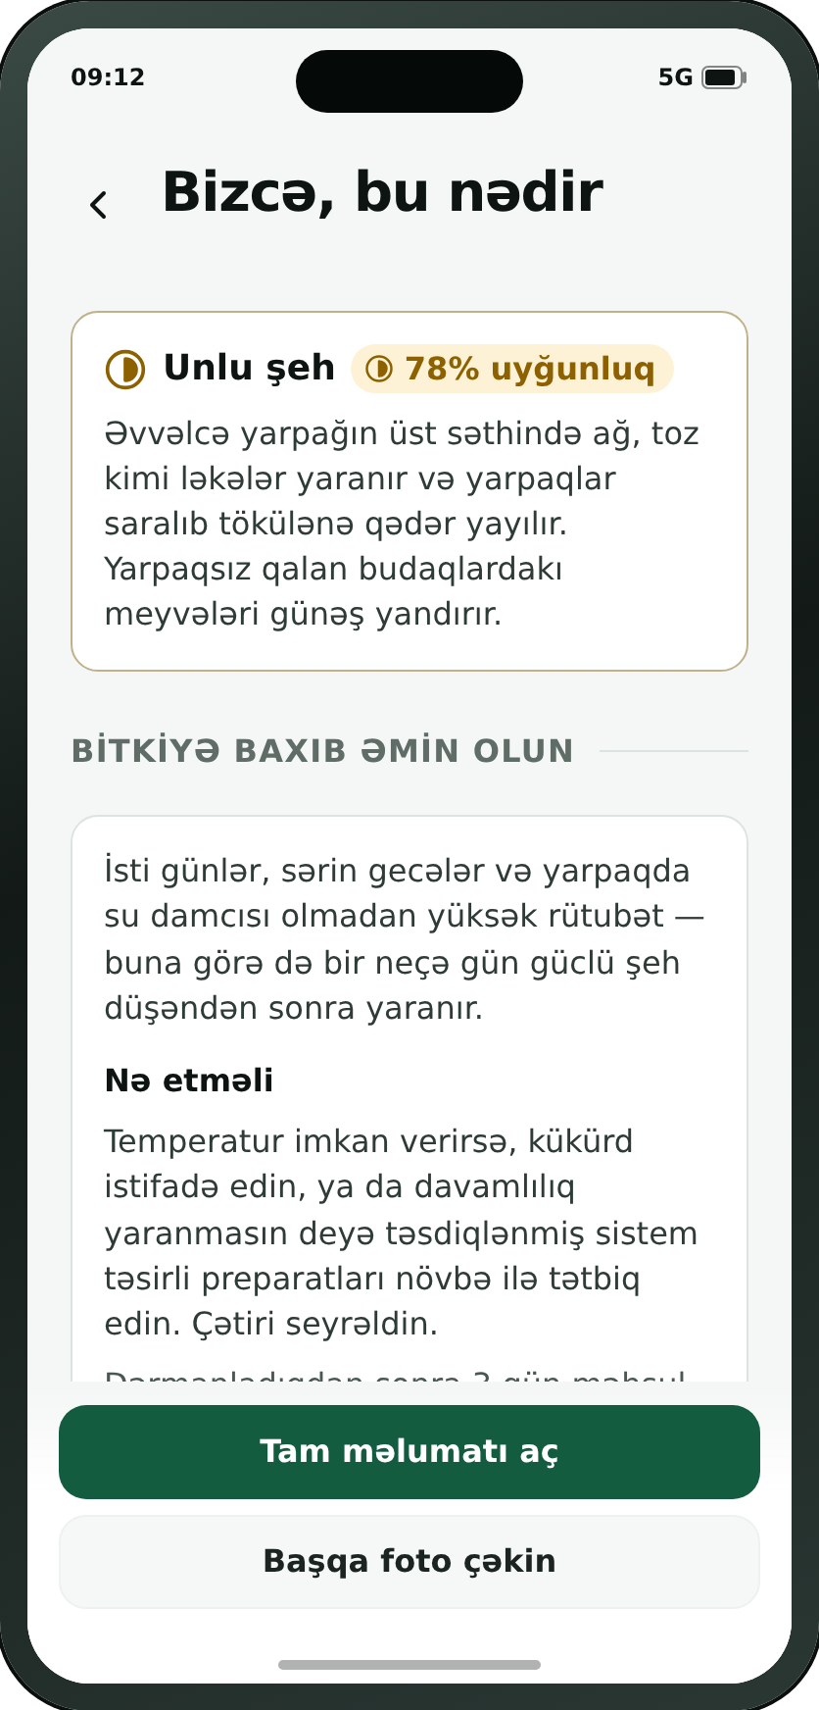
ENGLISH
AZƏRBAYCANCA
Take a photo, find the disease
Şəkil çəkin, xəstəliyi tapın
1
The farmer takes a photo of a sick leaf. The app says what it most likely is, and what to do.
Fermer xəstə yarpağın şəklini çəkir. Tətbiq bunun ən çox nə ola biləcəyini və nə etmək lazım olduğunu deyir.
1
Most likely cause
Powdery mildew, 78% match.
2
1
Ən ehtimal olunan səbəb
Unlu şeh, 78% uyğunluq.
2
Check on the plant
How to be sure, and what brings it on.
2
Bitkidə yoxlayın
Necə əmin olmaq olar və onu nə yaradır.
3
3
What to do
The treatment. Later, your own product can be named here.
3
Nə etməli
Müalicə yolu. Gələcəkdə burada sizin məhsulunuzun adı ola bilər.
5 / 11

Slide 6
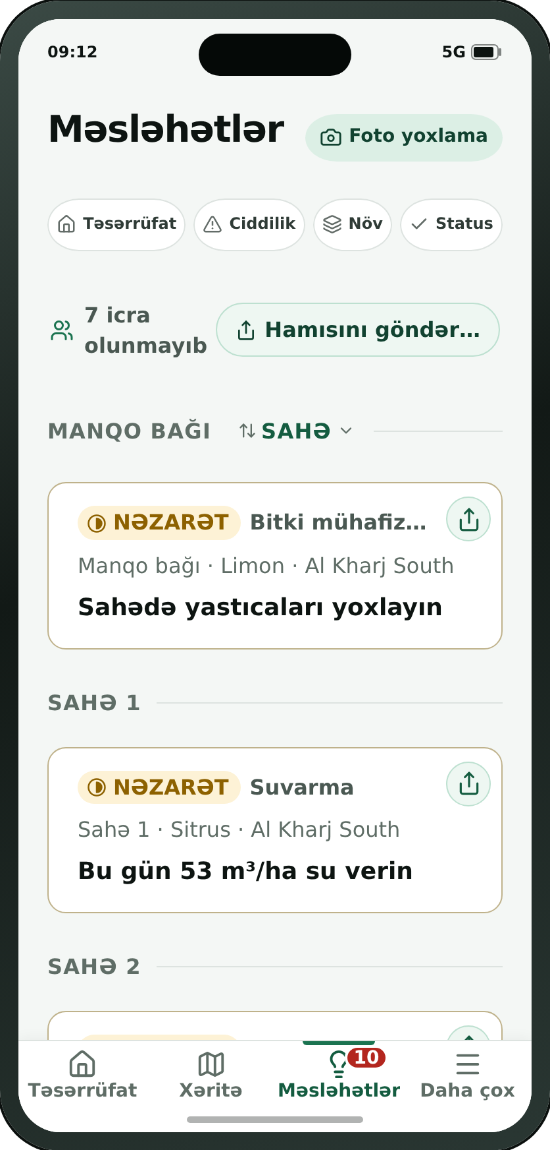
ENGLISH
AZƏRBAYCANCA
All advice in one place
Bütün məsləhətlər bir yerdə
1
Every piece of advice, for every field, in one list. Each one is three short lines.
Bütün sahələr üçün bütün məsləhətlər bir siyahıdadır. Hər biri üç qısa sətirdir.
4
1
Filter
By farm, by how urgent, by kind, by status.
1
Filtr
Təsərrüfata, ciddiliyə, növə və statusa görə.
2
3
2
How urgent, what kind
Urgent or Monitor. Water, fertiliser or crop protection.
2
Nə qədər təcili, hansı növ
Təcili və ya Nəzarət. Su, gübrə və ya bitki mühafizəsi.
3
What to do
The action, in one short line. The field is just above it.
3
Nə etməli
Görüləcək iş, bir qısa sətirdə. Sahənin adı onun üstündədir.
4
Send it on
Send one advice, or all of them, to the person who does the work.
4
Göndərin
Bir məsləhəti və ya hamısını işi görən adama göndərin.
6 / 11

Slide 7
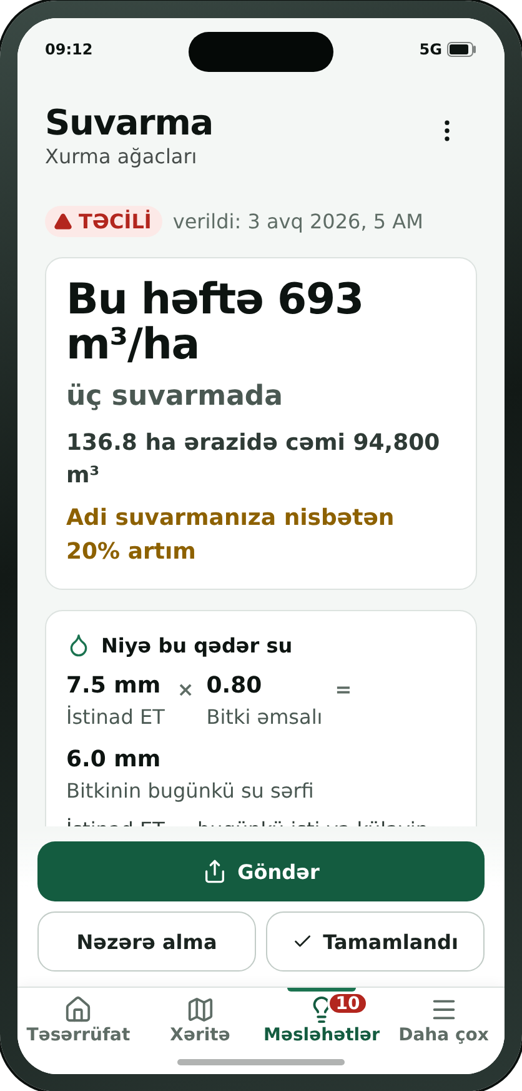
ENGLISH
AZƏRBAYCANCA
Irrigation advice
Suvarma məsləhəti
How much water to give this week, on which days, and why.
Bu həftə nə qədər su vermək lazımdır, hansı günlərdə və niyə.
1
1
Water this week
693 m³ per hectare, in three waterings.
1
Bu həftənin suyu
Hektara 693 m³, üç suvarmada.
2
2
Compared with usual
20% more than the farmer usually gives.
3
2
Adi həftə ilə müqayisədə
Fermerin adətən verdiyindən 20% çox.
3
Why this much
Worked out from today’s weather and the crop.
3
Niyə bu qədər
Bugünkü havaya və bitkiyə görə hesablanır.
4
4
Send to
One tap sends it to the farmer or worker.
4
Göndər
Bir toxunuşla fermerə və ya işçiyə gedir.
7 / 11

Slide 8
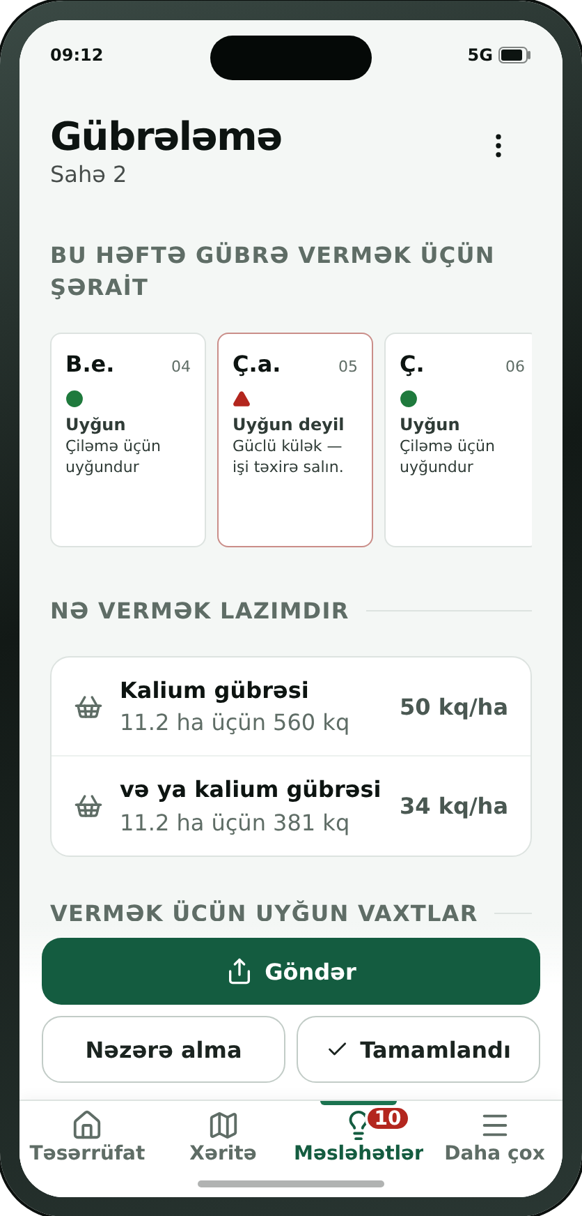
ENGLISH
AZƏRBAYCANCA
Fertiliser advice, with products
Gübrə məsləhəti, məhsullarla
1
What the crop is missing, which product to use, how much, and on which day.
Bitkiyə nə çatmır, hansı məhsul lazımdır, nə qədər və hansı gün.
1
Good days to apply
Green: a good day. Red: do not apply, for example because of strong wind.
1
Vermək üçün yaxşı günlər
Yaşıl: yaxşı gün. Qırmızı: verməyin, məsələn, güclü külək olduğu üçün.
2
2
What to apply
The product and the amount per hectare. Your own products can be shown here.
2
Nə vermək lazımdır
Məhsul və hektara miqdar. Burada sizin öz məhsullarınız göstərilə bilər.
3
Send to the farmer
One tap, and the farmer has the product and the amount.
3
Fermerə göndərin
Bir toxunuşla fermer məhsulu və miqdarı öyrənir.
3
8 / 11

Slide 9
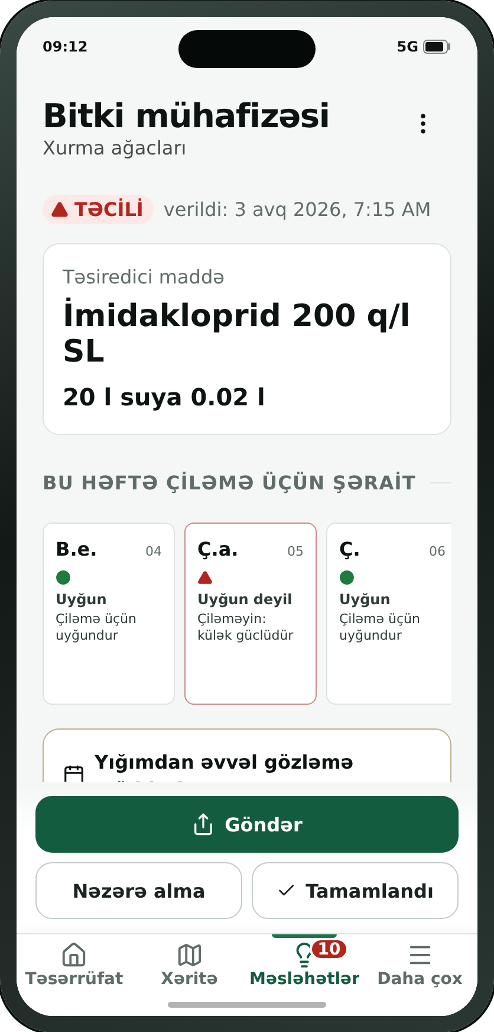
ENGLISH
AZƏRBAYCANCA
Crop protection advice
Bitki mühafizəsi məsləhəti
1
Which active ingredient to spray, how much, and on which days.
Hansı təsiredici maddəni çiləmək lazımdır, nə qədər və hansı günlərdə.
2
1
How urgent
Urgent means: act now.
1
Nə qədər təcili
Təcili o deməkdir ki, indi tədbir görmək lazımdır.
3
2
Active ingredient and dose
0.02 L in 20 L of water. Any product with this ingredient fits, including yours.
2
Təsiredici maddə və doza
20 litr suya 0,02 litr. Bu maddəsi olan istənilən məhsul uyğundur, sizinki də.
3
Spray days
Which days the weather is good or bad for spraying.
3
Çiləmə günləri
Hansı günlərdə hava çiləmə üçün yaxşı və ya pisdir.
9 / 11

Slide 10
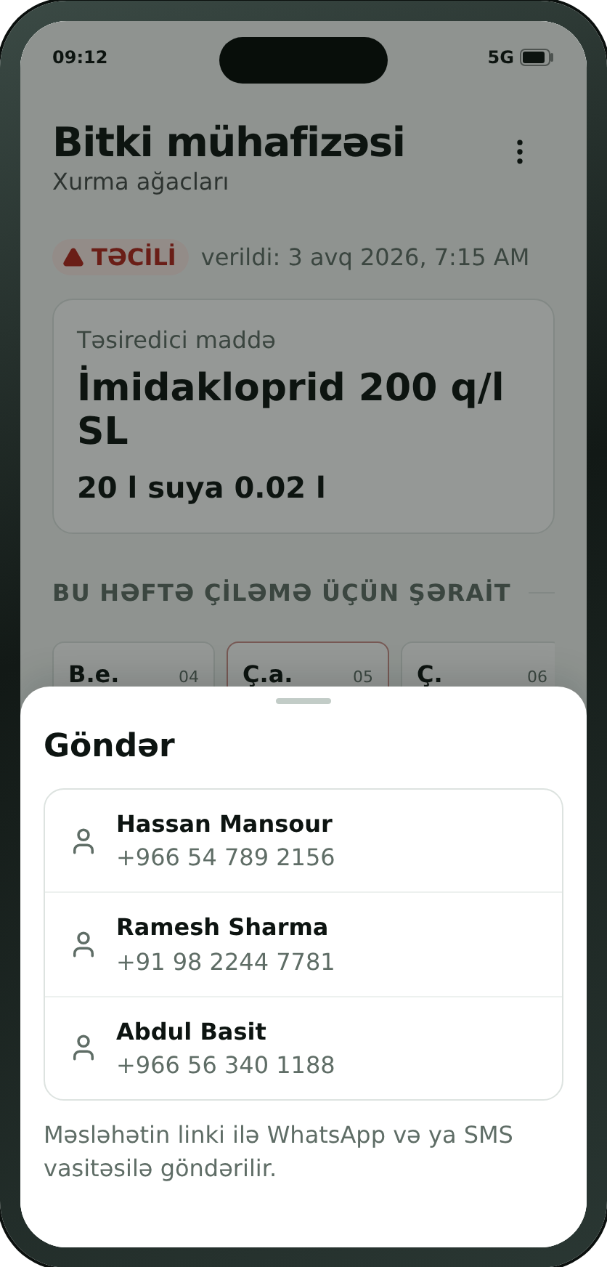
ENGLISH
AZƏRBAYCANCA
Send advice to the farmer
Məsləhəti fermerə göndərin
Choose a person, and the advice goes to them. It arrives by WhatsApp or SMS, with a link.
Adamı seçin və məsləhət ona gedir. WhatsApp və ya SMS ilə, keçidlə birlikdə çatır.
1
Choose the person
A name and a phone number. They do not need the app.
1
Adamı seçin
Ad və telefon nömrəsi. Onlara tətbiq lazım deyil.
2
WhatsApp or SMS
The message has a link to the full advice.
2
WhatsApp və ya SMS
Mesajda tam məsləhətə keçid var.
1
2
10 / 11

Slide 11





How your products reach the farmer
Məhsullarınız fermerə necə çatır
1
2
3
4
We watch every field
Satellite and weather, every week.
The AI finds the need
Water, fertiliser or crop protection.
Advice with your product
Chosen from your own catalogue.
The farmer gets it
By WhatsApp or SMS, in plain words.
Hər sahəni izləyirik
Peyk və hava, hər həftə.
Süni intellekt ehtiyacı tapır
Su, gübrə və ya bitki mühafizəsi.
Sizin məhsulunuzla məsləhət
Öz kataloqunuzdan seçilir.
Fermer onu alır
WhatsApp və ya SMS ilə, sadə sözlərlə.
Next step: we connect your product catalogue to the AI advice.
Növbəti addım: məhsul kataloqunuzu süni intellekt məsləhətlərinə qoşuruq.
11 / 11

